Slide 1
Системний підхід до організації управління навчально-виховним комплексом як освітньо-інформаційним центром Національної
мережі шкіл сприяння здоров’ю
Михайленко Г.В.,
директор Комунального закладу “ Харківський санаторний навчально-виховний комплекс
№ 13” Харківської обласної ради, кандидат наук з державного управління

Slide 2
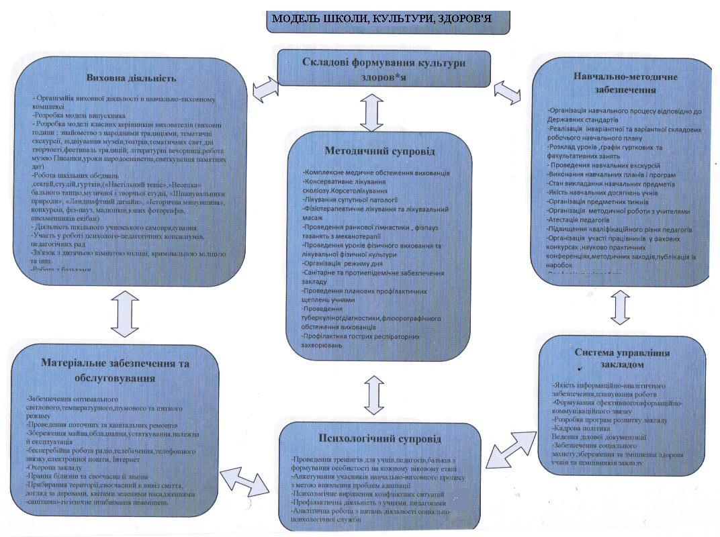
Модель Школи культури здоров'я

Slide 3
Харківський санаторний навчально-виховний комплекс №13 є освітньо-інформаційним центром з розвитку Національної мережі шкіл сприяння здоров’ю

Slide 4
Забезпечення єдності здійснення лікувально-оздоровчих, навчально-виховних,
психолого-адаптаційних заходів
на трьох рівнях:
Індивідуальному
Навчального класу
Навчального закладу

Slide 5
Модель системи управління Школою культури здоров’я

Slide 9
Кваліметрична модель оцінки діяльності вихователя

Slide 10
Кваліметрична модель оцінки діяльності вчителя НВК

Slide 11
Складові єдиного оздоровчого
освітнього середовища

Slide 12
Головні принципи роботи:
науковість та комплексність у безперервному навчально-лікувально-виховному процесі;
упровадження європейських норм і стандартів у навчальній та лікувальній діяльності закладу;
професійна компетентність та професійна спрямованість;
міждисциплінарний підхід – спільна робота фахівців у єдиній команді.

Slide 14
Моніторинг відношення школярів до складових здоров’я

Slide 15
Моніторинг корекції поведінки учнів, їх самооцінки та вміння протистояти тиску

Slide 16
Моніторинг розвитку в учнів потреби у формуванні здорового способу життя, профілактиці різних форм залежної поведінки

Slide 17
Кількість вихованців, які отримали лікування в навчально-виховному комплексі

Slide 18
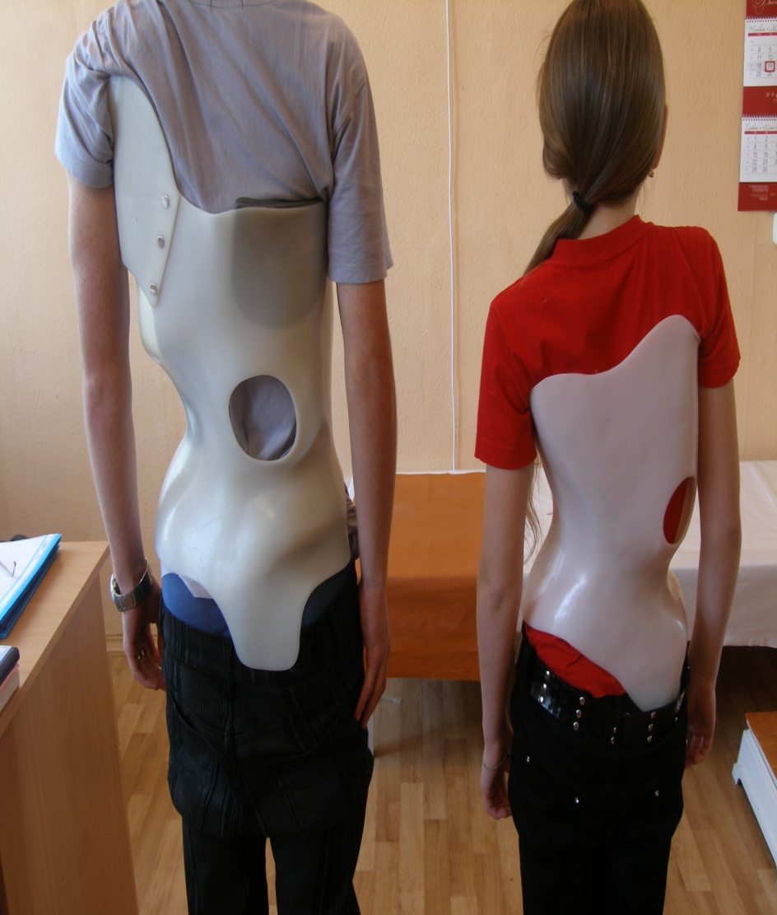
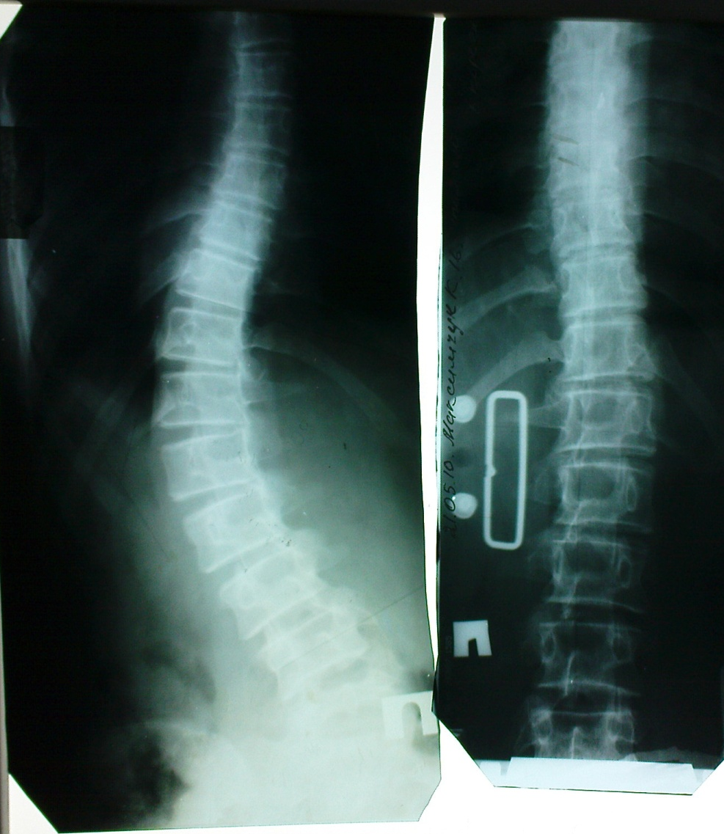
Корсети Шено та їх дія на стан хребта

Slide 19
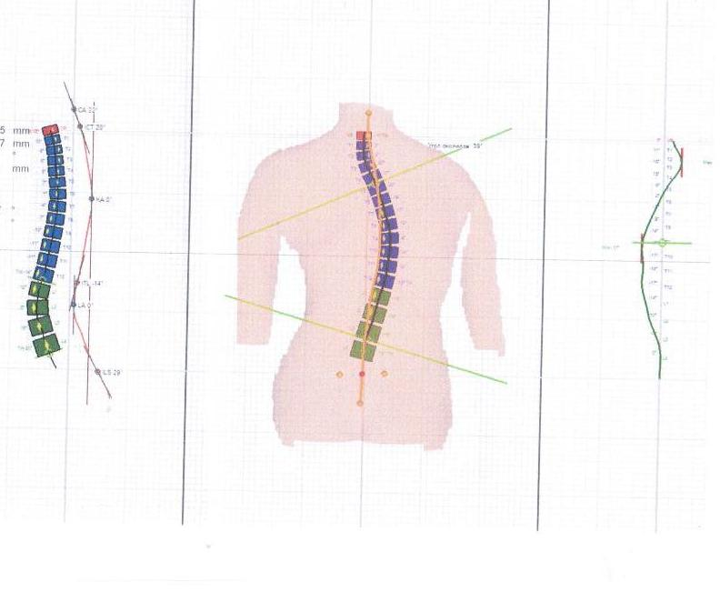
Порівняння обстеження хворого на сколіоз за допомогою
рентгенографії та на апараті DIERS statiko 3 D

Slide 20
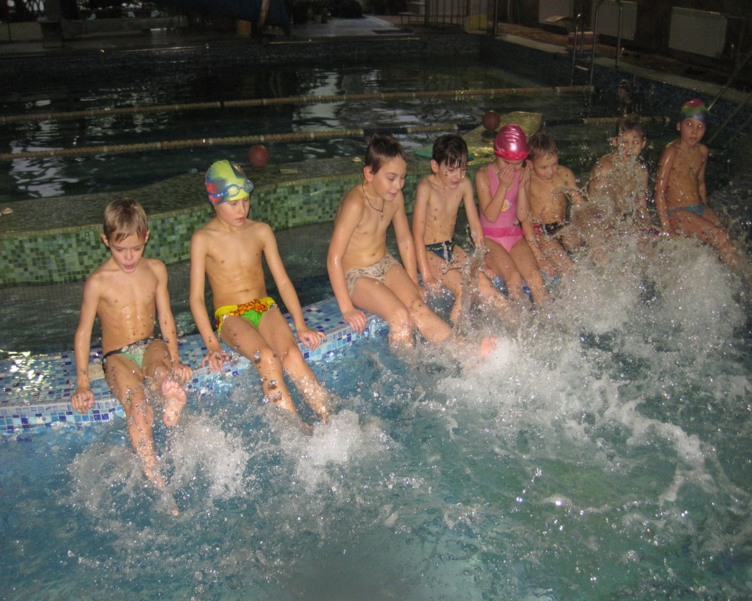
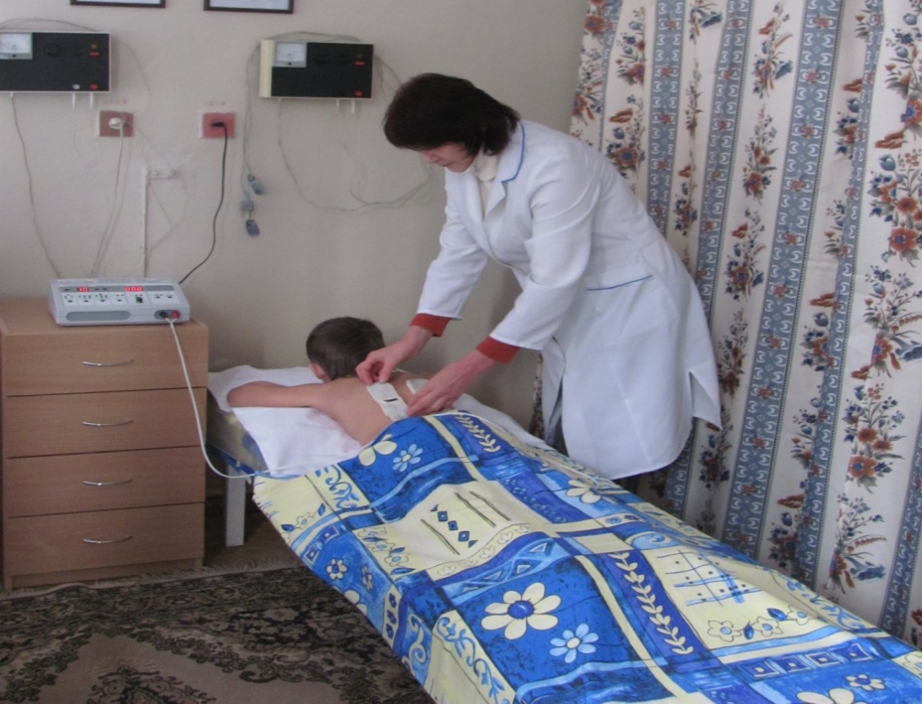
Консервативне лікування сколіозу (масаж, фізіотерапія,плавання)

Slide 21
Результати консервативного
лікування сколіотичної хвороби

Slide 22
Результати реалізації системного підходу в управлінні Школою культури здоров’я:

Slide 23
На рівні учня:
посилення мотивації до навчання, підвищення зацікавленості результатами навчання та лікування;
підвищення рівня компетентності, культурного рівня;
зміна відношення до власного здоров’я, потреби у формуванні здорового способу життя;
об’єктивність самооцінки, прагнення до саморозвитку та самовдосконалення;
бажання розкрити себе перед друзями, вчителями з кращого боку;
посилення інтересу до суспільного життя, громадської діяльності;
відстоювання власної думки та життєвої позиції.

Slide 24
На рівні сім’ї:
висока оцінка творчих та інтелектуальних здібностей дитини;
відчуття себе з дитиною одним цілим;
теплі, доброзичливі, дружні стосунки;
організація спільних екскурсій, походів, виїздів на природу;
відвідування театрів та музеїв;
посилення уваги до здоров’я дитини;
у батьків виникає потреба знати все, чим живе дитина.

Slide 25
На рівні класу:
підвищення рівня згуртованості колективу;
формування доброзичливих стосунків, толерантності, емоційної єдності;
активізація участі у спільних видах діяльності;
розвиток емпатії;
створення оптимальних умов для розвитку в учнів креативних здібностей.

Slide 26
На рівні
навчально-виховного комплексу
підвищення якості надання медико-освітніх послуг;
створення творчої атмосфери в медико-педагогічному та учнівському колективах;
формування культури здоров’я в усіх напрямах діяльності закладу;
підвищення рейтингу закладу в соціумі;
посилення співпраці із соціальними партнерами;
створення єдиного оздоровчого освітнього середовища;
ефективна взаємодія з органами влади усіх рівнів;
забезпечення гнучкості керівництва роботою санаторного навчально-виховного комплексу;
формування здорового способу життя в колективі шляхом створення середовища, сприятливого для зміцнення здоров’я.

Slide 27
Дякую за увагу!

